Slide 1
Кваліфікаційна робота бакалавра
Міністерство освіти і науки України
Харківський національний університет радіоелектроніки
Інформаційна система автоматизованого пошуку вакансій і подання заявок
Виконав:
ст. гр. ПЗПІ-22-9
Філатов А. Д.
Науковий керівник: доц. каф. ПІ.
Вечур О. В.

Slide 2
Мета роботи
Автоматизація процесу пошуку роботи за допомогою сучасних вебтехнологій та штучного інтелекту
Агрегація вакансій із кількох зовнішніх джерел та біржі праці Бельгії
Розробка конструктора резюме з автоматичним збереженням
Реалізація AI-оцінювання відповідності вакансій профілю користувача
Автоматизація процесу подання заявок

Slide 3
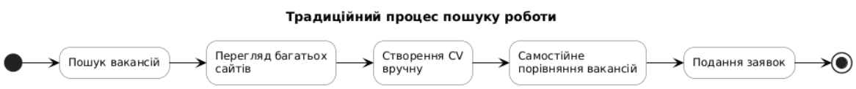
Аналіз предметної області
Традиційний пошук роботи потребує використання багатьох вебсайтів та значних витрат часу.
Відсутня єдина система для централізованого пошуку та порівняння вакансій із різних джерел.
Платформа JobFinder об'єднує ці процеси, забезпечуючи створення резюме, агрегацію вакансій та їх сортування за вподобаннями користувача.
Створення та редагування резюме виконується окремо від процесу пошуку вакансій.

Slide 4




Аналіз існуючих рішень
Рішення | Переваги | Недоліки
LinkedIn | Велика база вакансій | Одне джерело, немає AI скорингу
Indeed | Простий пошук | Відсутній CV Builder
VDAB | Популярний у Бельгії | Обмежений функціонал
JobFinder | AI скоринг, карта вакансій, Auto Apply | Власна платформа

Slide 5
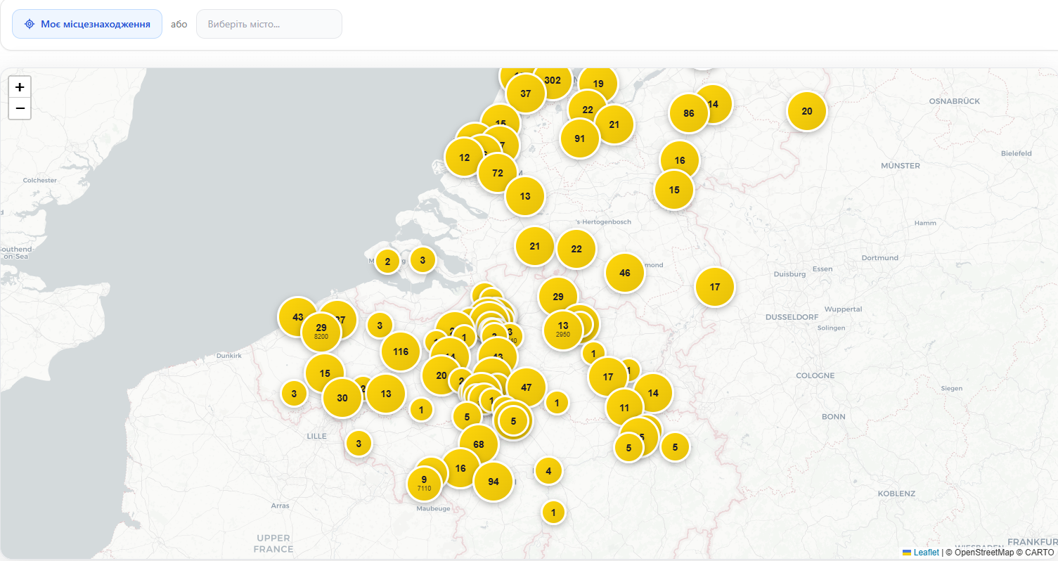
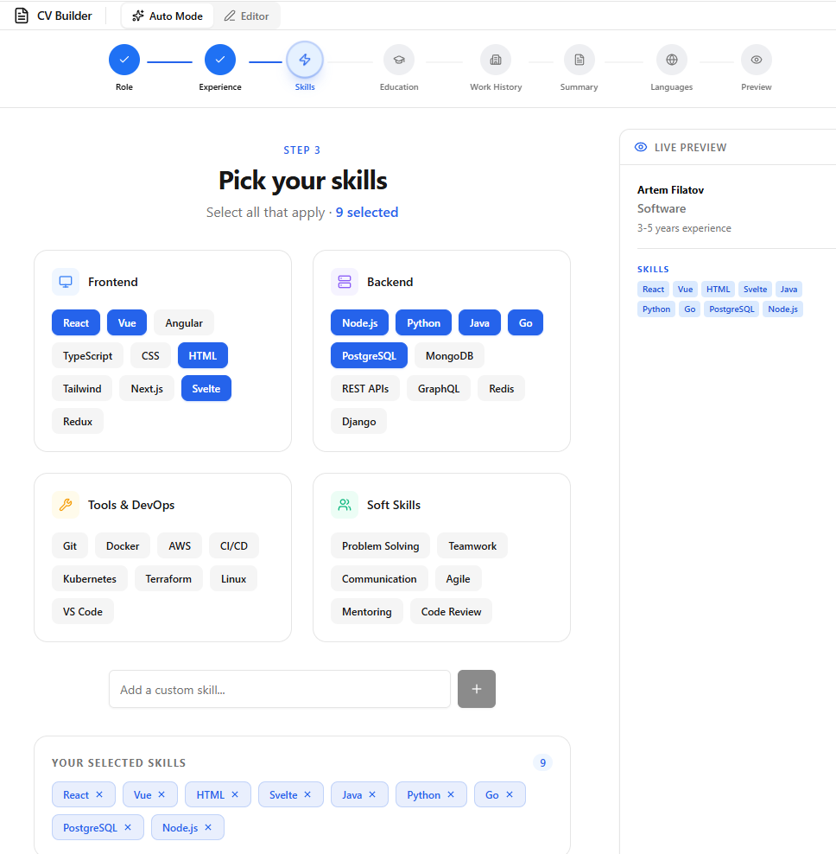
Основні функціональні можливості системи
Demand Map
CV Builder
Інтерактивна карта вакансій
Геолокація користувача
Пошук вакансій у заданому радіусі
Перегляд вакансій за містами
Покрокове створення резюме
Ручний редактор
Декілька шаблонів оформлення
Експорт у PDF

Slide 6
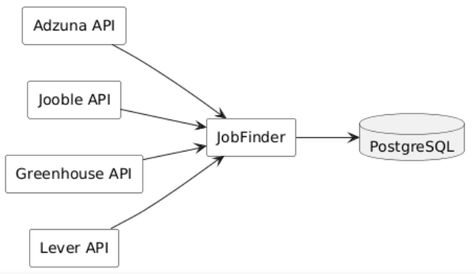
Реалізація пошуку вакансій
Пошук вакансій
Агрегація вакансій із зовнішніх джерел
Нормалізація отриманих даних
Видалення дублікатів вакансій
Збереження у PostgreSQL

Slide 7
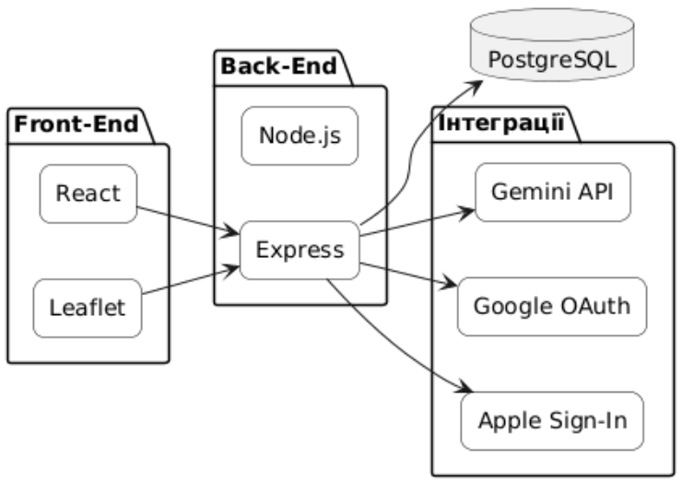
Вибір технологій розробки

Slide 8
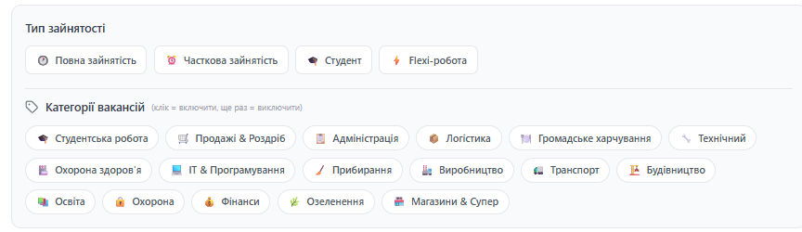
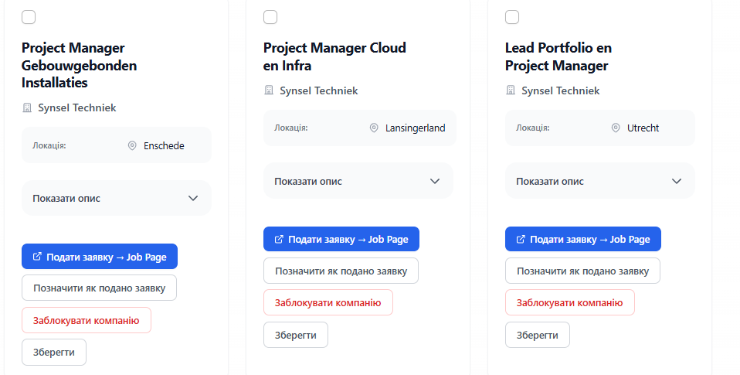
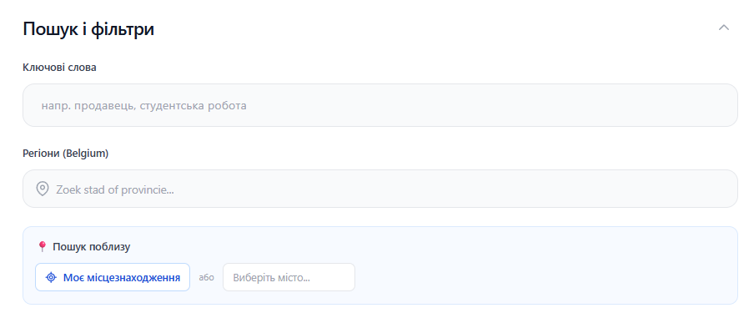
Пошук вакансій
Агрегація вакансій
Фільтрація
Сортування
Пошук за ключовими словами
Збереження вакансій

Slide 9
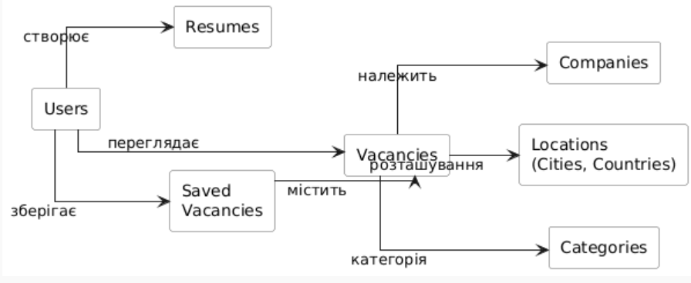
Модель даних

Slide 10
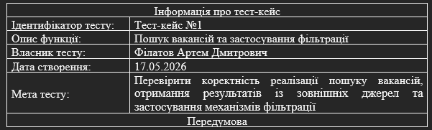
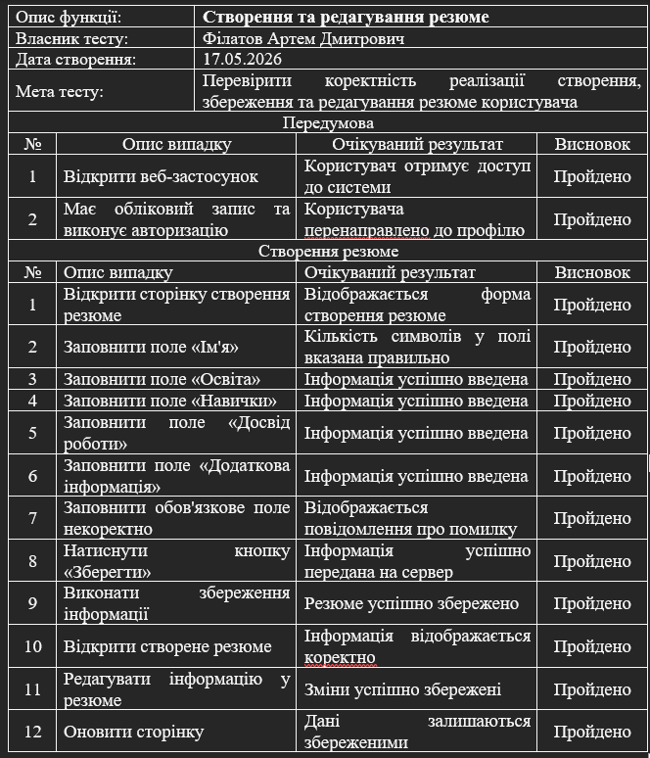
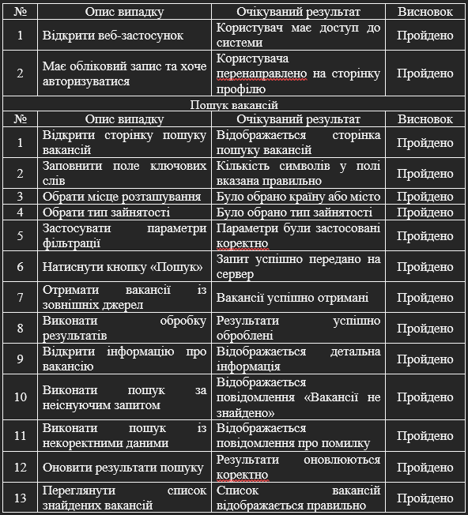
Тестування

Slide 11
Приклад реалізації пошукової системи
async searchAllSites(keywords, regions = [], jobTypes = [], maxResults = 50, country = 'BE') {
const allJobs = [];
const searchQueries = searchEnhancer.generateAllSearchQueries(keywords); // Синоніми EN/NL/UA
// Платформи для паралельного скрейпінгу
const sites = [
{ name: 'stepstone', scraper: (k,r) => this.scrapeStepstone(k, r, country) },
];
if (legacyConfig.indeed) sites.push({ name: 'indeed', scraper: (k,r) => this.scrapeIndeed(k,r,country) });
if (legacyConfig.linkedin) sites.push({ name: 'linkedin', scraper: (k,r) => this.scrapeLinkedIn(k,r,country) });
if (country === 'BE') {
if (legacyConfig.vdab) sites.push({ name: 'vdab', scraper: this.scrapeVdab.bind(this) });
if (legacyConfig.antwerpen) sites.push({ name: 'antwerpen', scraper: this.scrapeAntwerpen.bind(this) });
}
for (const searchQuery of searchQueries) {
// Всі сайти скрейпляться ПАРАЛЕЛЬНО через Promise.all
const siteResults = await Promise.all(
sites.map(site => Promise.race([
site.scraper(searchQuery, regions),
new Promise((_, reject) => setTimeout(() => reject(new Error('timeout')), 20000))
]).catch(() => []))
);
siteResults.forEach(jobs => allJobs.push(...jobs));
if (allJobs.length >= maxResults * 3) break; // Достатньо результатів
}
const uniqueJobs = this.removeDuplicates(allJobs); // Дедуплікація
return this.interleaveResults(uniqueJobs, 2).slice(0, maxResults); // Round-robin по джерелах
}

Slide 12
Приклад реалізації створювача резюме
// Auto-save: зберігає CV кожні 3 секунди при будь-яких змінах
useEffect(() => {
if (mode !== 'editor' || loading) return;
clearTimeout(autoSaveTimerRef.current);
autoSaveTimerRef.current = setTimeout(() => {
const resumeData = sectionsToResumeData(sections, languages);
resumeAPI.update(resumeData).catch(() => {});
}, 3000);
return () => clearTimeout(autoSaveTimerRef.current);
}, [sections, languages, mode, loading]);
// Завантаження: паралельне отримання Resume + Profile через Promise.allSettled
const loadResumeData = async () => {
setLoading(true);
const [resumeResult, profileResult] = await Promise.allSettled([
resumeAPI.get(), profileAPI.get()
]);
const resume = resumeResult.status === 'fulfilled' ? resumeResult.value?.resume : null;
const profile = profileResult.status === 'fulfilled' ? profileResult.value : null;
if (resume) {
setSections(resumeDataToSections(resume, profile));
setMode('editor'); // Перехід до режиму редагування
}
setLoading(false);
};

